Slide 1
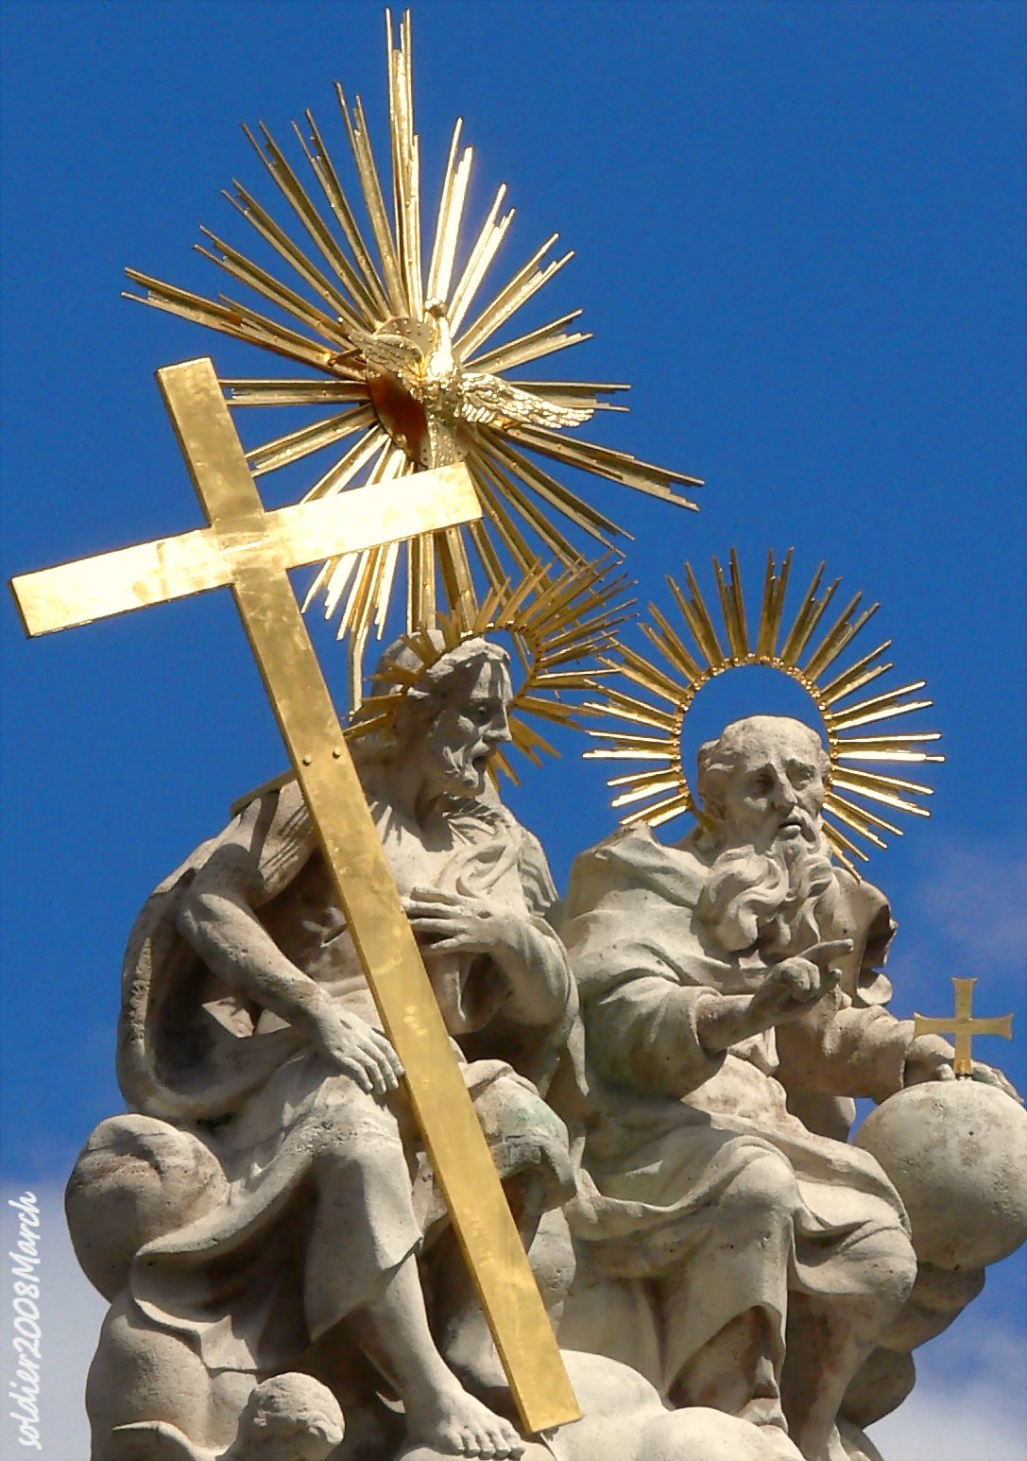
IT-TRINITÀ QADDISA
Sena C

Slide 2
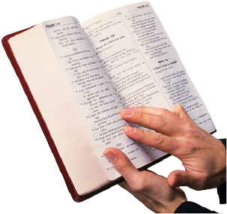
L-1 QARI Qari mill-Ktieb tal-Proverbji Prov 8, 22-31

Slide 3
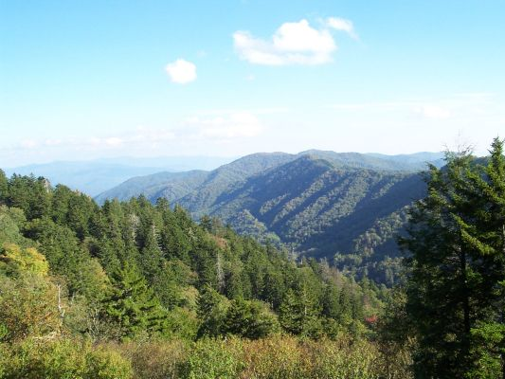
Dan jgħid il-Għerf ta’ Alla: «Il-Mulej kellu lili sa mill-bidu ta’ għemilu,

Slide 4
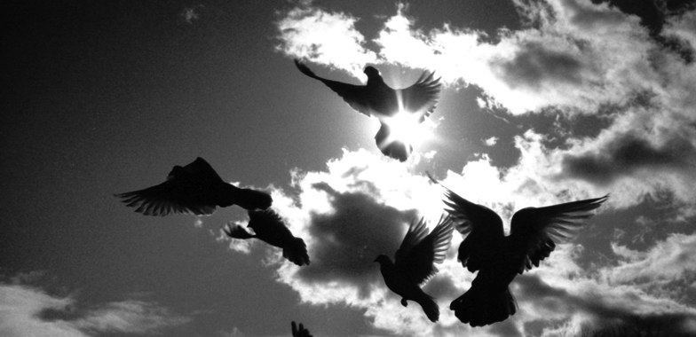
sa minn qabel l-eqdem għemejjel tiegħu. Sa minn dejjem twaqqaft,

Slide 5
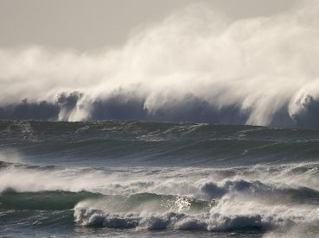
mill-bidu, qabel ma nbdiet id-dinja. Kien għad m’hemmx l-ibħra l-kbar,

Slide 6
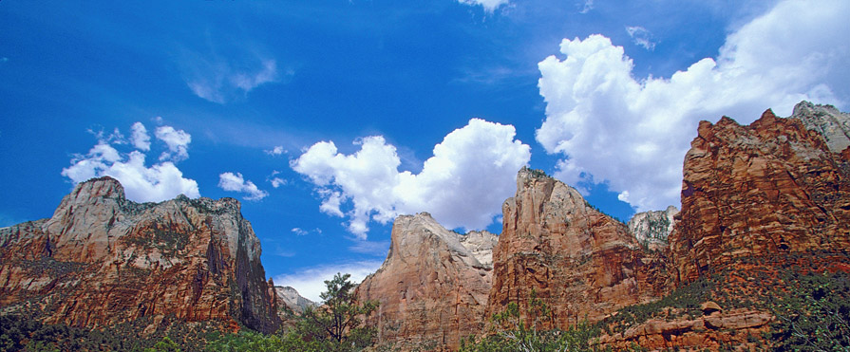
meta tnissilt jien, kien għad m’hemmx għejun inixxu l-ilma; qabel ma tqiegħdu l-muntanji, qabel l-għoljiet jien twelidt.

Slide 7
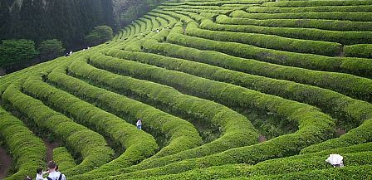
Kien għadu ma għamilx l-art bir-raba’ tagħha, u lanqas l-ewwel traba tal-art.

Slide 8
Meta ħejja s-smewwiet jien kont hemm, meta ħażżeż dawra fuq wiċċ il-baħar kbir,

Slide 9
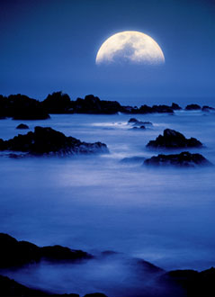
meta saħħaħ is-smewwiet hemm fuq, u qiegħed fis-sod in-nixxigħat ta’ qiegħ il-baħar;

Slide 10
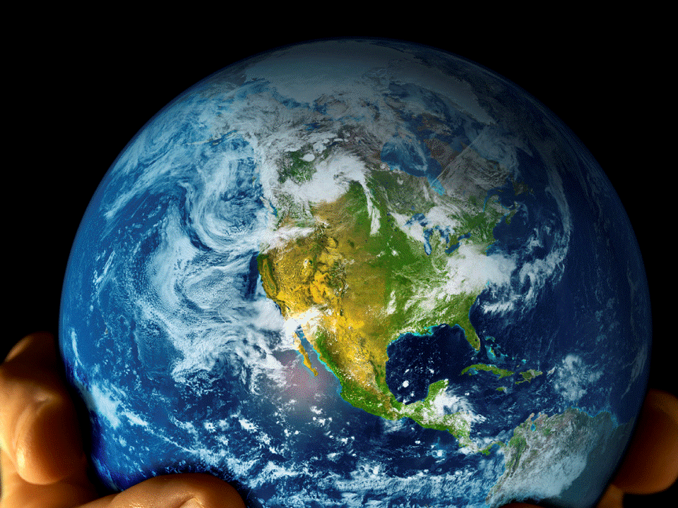
meta ħażżeż trufijiet il-baħar, biex l-ilmijiet ma jaqbżux trufhom;

Slide 11
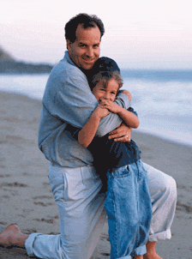
meta qiegħed sisien l-art, jien kont maġenbu bħala tfajjel,

Slide 12
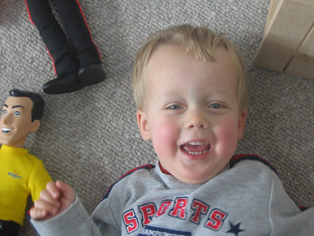
l-għaxqa tiegħu, jum wara ieħor, nitliegħeb il-ħin kollu quddiemu;

Slide 13
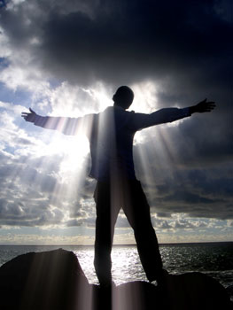
nitliegħeb fuq l-art imħejjija għall-bnedmin, nitgħaxxaq b’ulied il-bnedmin.»

Slide 14
Il-Kelma tal-Mulej. Inroddu ħajr lil Alla.

Slide 15
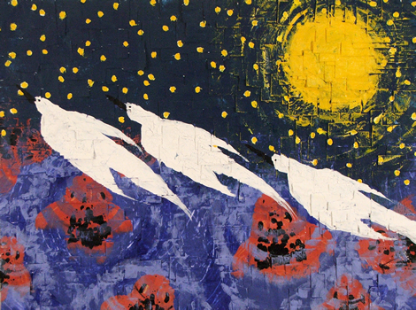
SALM RESPONSORJALI Salm 8 Mulej, Sid tagħna, kemm hu kbir ismek fl-art kollha!

Slide 16
Inħares lejn is-smewwiet, għemil subgħajk, il-qamar u l-kwiekeb li int qegħidt fihom! X’inhu l-bniedem biex tiftakar fih, bin il-bniedem, biex taħseb fih?

Slide 17
Mulej, Sid tagħna, kemm hu kbir ismek fl-art kollha!

Slide 18
Ftit inqas mill-allat għamiltu, bis-sebħ u l-ġmiel żejjintu, qegħedtu fuq l-għemejjel kollha ta’ jdejk!

Slide 19
Mulej, Sid tagħna, kemm hu kbir ismek fl-art kollha!

Slide 20
Kollox taħt riġlejh qegħedtlu: in-nagħaġ u l-baqar kollha, sal-bhejjem tax-xagħri; l-għasafar tal-ajru u l-ħut tal-baħar, dak kollu li jterraq fil-baħar.

Slide 21
Mulej, Sid tagħna, kemm hu kbir ismek fl-art kollha!

Slide 22
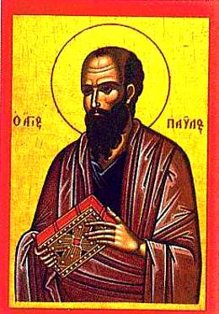
IT-TIENI QARI Qari mill-Ittra ta’ San Pawl Appostlu lir-Rumani Rum 5, 1-5

Slide 23
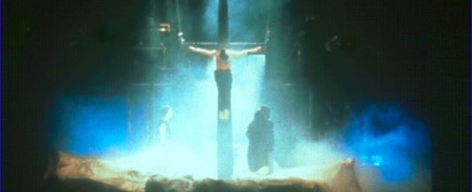
Ħuti, issa li aħna ġġustifikati bil-fidi, għandna s-sliem ma’ Alla, permezz ta’ Sidna Ġesù Kristu;

Slide 24
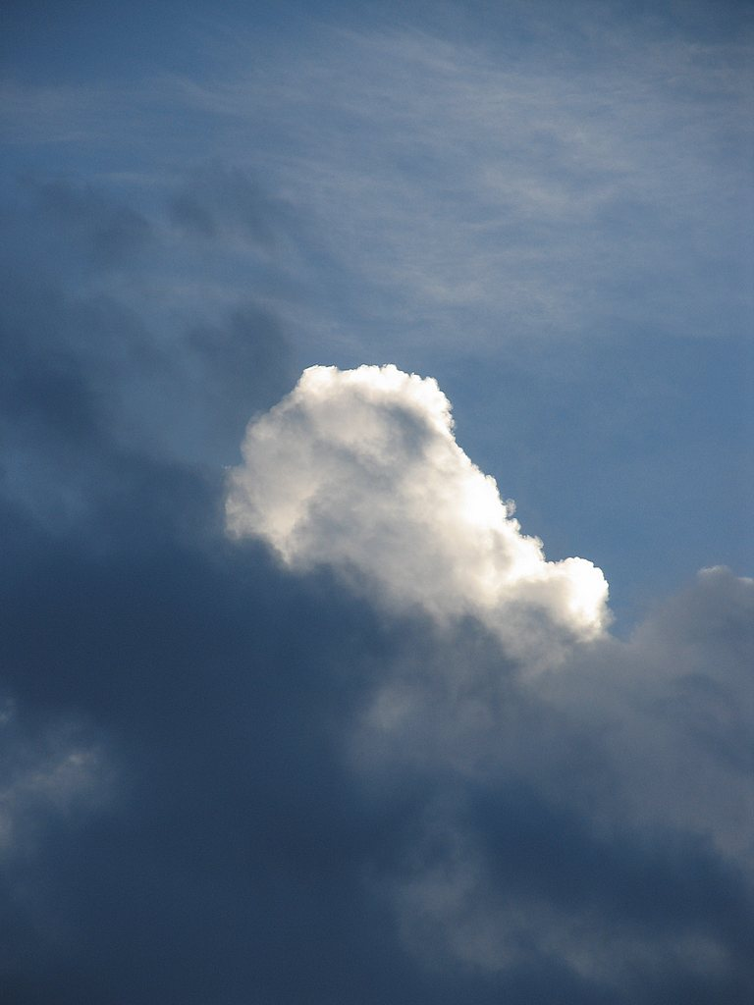
permezz tiegħu għandna d-dħul bil-fidi għal din il-grazzja li fiha qegħdin.

Slide 25
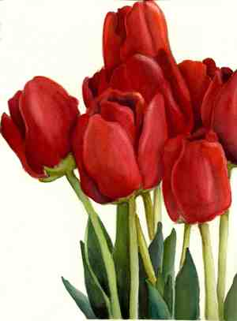
Aħna niftaħru bit-tama li għandna li għad niksbu l-glorja ta’ Alla.

Slide 26
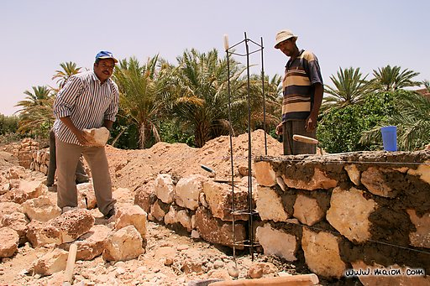
Mhux biss dan: imma niftaħru wkoll bis-sofferenzi,

Slide 27
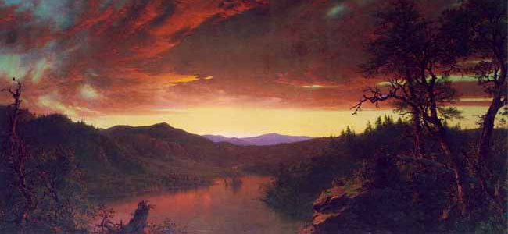
għax nafu li s-sofferenza ġġib is-sabar, is-sabar irawwem il-ħila, il-ħila t-tama.

Slide 28
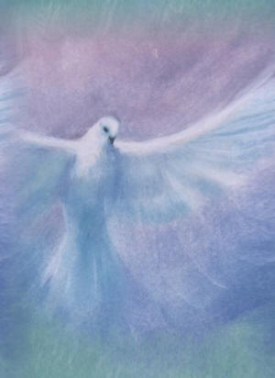
U din it-tama ma tqarraqx bina, għax l-imħabba ta’ Alla ssawbet fi qlubna permezz tal-Ispirtu s-Santu li kien mogħti lilna.

Slide 29
Il-Kelma tal-Mulej. Inroddu ħajr lil Alla.

Slide 30
HALLELUJAH HALLELUJAH Glorja lill-Missier, u lill-Iben, u lill-Ispirtu s-Santu, lill-Mulej Alla, li hu, u li kien, u li għad irid jiġi. Hallelujah.

Slide 31
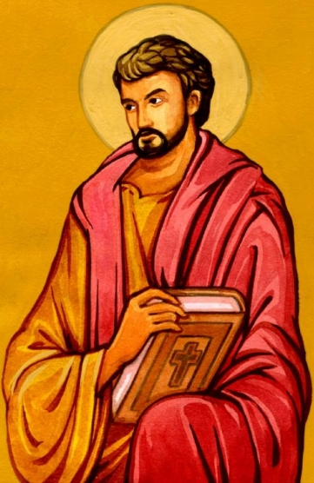
L-EVANĠELJU Qari mill-Evanġelju skont San Ġwann Ġw 16, 12-15

Slide 32
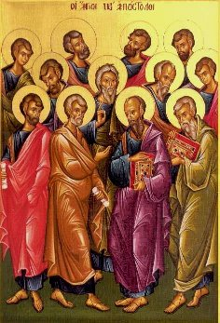
F’dak iż-żmien: Ġesù qal lid-dixxipli tiegħu:

Slide 33
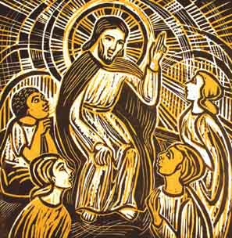
«Baqagħli ħafna ħwejjeġ x’ngħidilkom, imma għalissa ma tifilħux għalihom.

Slide 34
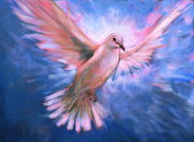
Meta jiġi hu, l-Ispirtu tal-verità, iwassalkom għall-verità kollha;

Slide 35
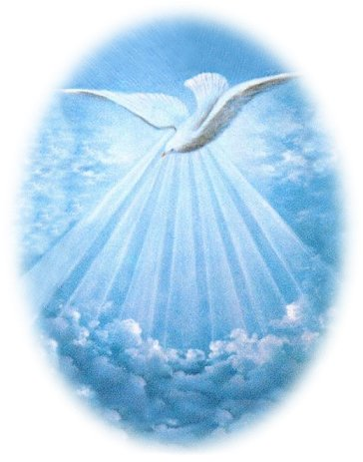
għaliex hu ma jgħid xejn minn tiegħu, imma jgħid dak li jisma’,

Slide 36
u jħabbrilkom il-ġejjieni. Hu jagħtini glorja, għaliex jieħu minn dak li hu tiegħi u jħabbru lilkom.

Slide 37
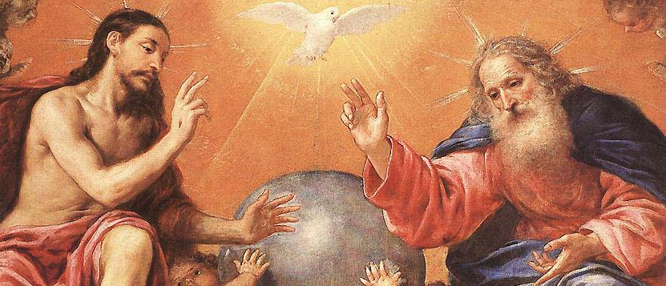
Dak kollu li għandu l-Missier huwa tiegħi. Għalhekk għedt li jieħu minn dak li hu tiegħi u jħabbru lilkom.»

Slide 38
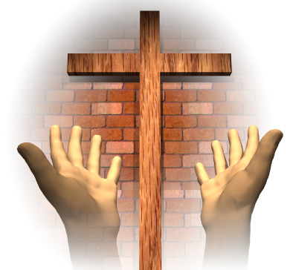
Il-Kelma tal-Mulej. It-tifħir lilek Kristu.

